Slide 1

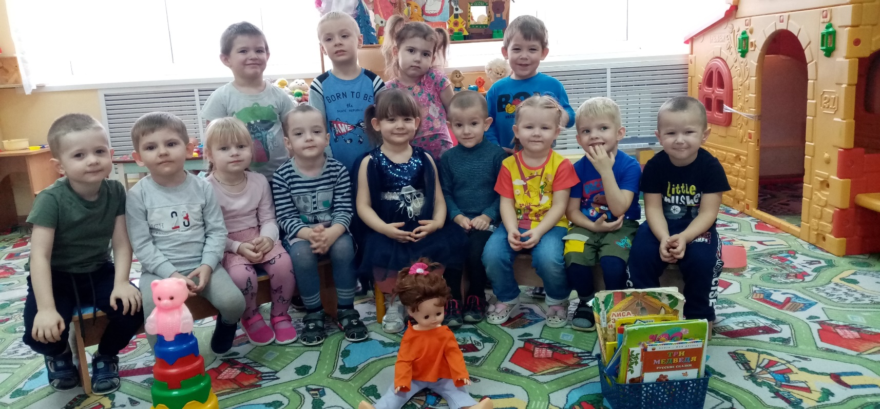
Творческий проект
«Русские народные сказки»
(вторая младшая группа)

Slide 2
Продолжительность проекта: Краткосрочный
Цель: Приобщение детей к богатствам русской художественной литературы через знакомство со сказкой
Участники проекта:
- воспитатель
- дети
- родители
Руководитель проекта: воспитатель КовгановаТ.А.

Slide 3
Актуальность выбора темы проекта:
Сказка является одним из средств народной мудрости, выраженной в образной, доступной каждому форме. Она приобщает к общечеловеческому и этническому опыту. Каждый из нас помнит, как будучи ребёнком сопереживал и внутренне содействовал персонажам русских сказок. А ведь в результате этого сопереживания появляются не только новые представления о людях, предметах и явлениях окружающего мира, но и новое эмоциональное отношение к ним.
Проект «Русские народные сказки» актуален, так как в наш век духовного обнищания, сказка, как и другие ценности традиционной культуры, утрачивает свое высокое предназначение. Русские народные сказки сегодня не преподносят детям с той теплотой, как это было раньше. Даже если и читаются детям русские сказки, то родителями не раскрывается поэтический и многогранный образ их героев, не оставляют детям простора для воображения. Сегодняшнее отношение родителей к сказкам не способствует возвращению в естественную канву жизни ребенка и семьи темы веры, добра, милосердия и послушания. А ведь всё это относится к духовно-нравственному содержанию сказок.

Slide 4
Задачи:
познакомить и закрепить знания детей о русских народных сказках;
способствовать накоплению у детей эстетического и эмоционального опыта, при чтении и обсуждении сказок;
развивать речь, активизировать словарный запас;
развивать артистические способности посредствам участия в простых инсценировках сказок;
развивать образное мышление, фантазию, творческие способности;
развитие совместного творчества родителей и детей
заинтересовать родителей жизнью группы, вызвать желание участвовать в ней.

Slide 5
Этапы проектной деятельности:
Подготовительный этап
1.Определение темы проекта, его цели, задач;
2.Беседа для уточнения представлений детей о русских народных сказках;
3. Подбор наглядно-дидактического материала, художественной литературы, дидактических игр, разработка бесед;
4. Оформление книжного центра;
5. Подготовка методического обеспечения;
6. Разработка рекомендаций для родителей.

Slide 6
Практический этап – реализация проекта
1.Расширение детских представлений, накопление и закрепление полученных знаний о русских народных сказках через разнообразные виды совместной деятельности педагога с детьми и родителями;
2. Реализация плановых мероприятий.;
3.Лэпбук «Мои любимые сказки»

Slide 7
Ожидаемые результаты:
дети познакомятся с русскими народными сказками;
у детей повысится интерес к рассказыванию сказок, рассматриванию иллюстраций;
через имитацию образа героев сказок дети научатся различать добро и зло;
характеризовать поступки, поведение;
выражать эмоции и понимать чувства других;
повысится доля детей с развитой речью, увеличится словарный запас;
совместная деятельность будет благоприятствовать детско-родительским отношениям;
повысится количество родителей, участвующих в совместных мероприятиях.

Slide 8
Реализация проекта
в разных видах деятельности
.

Slide 9
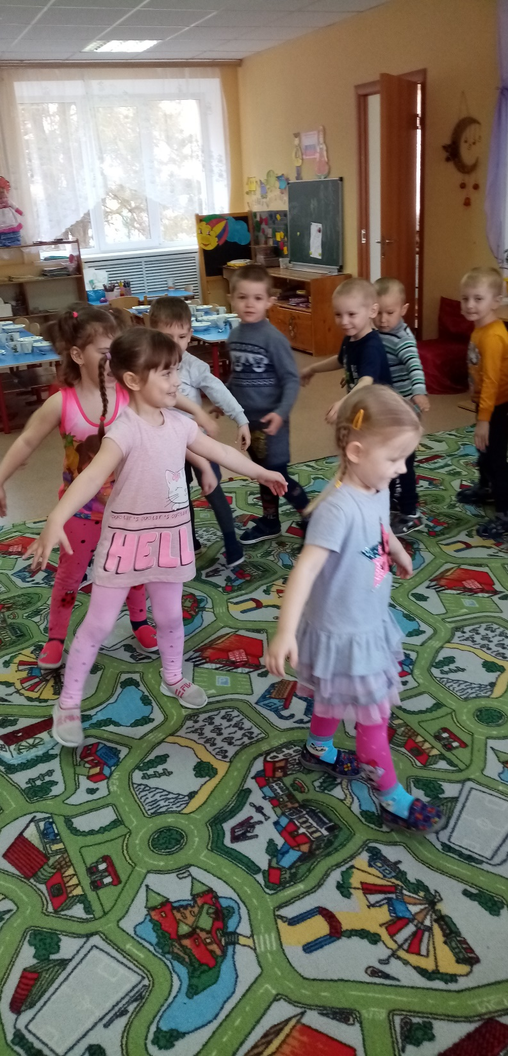
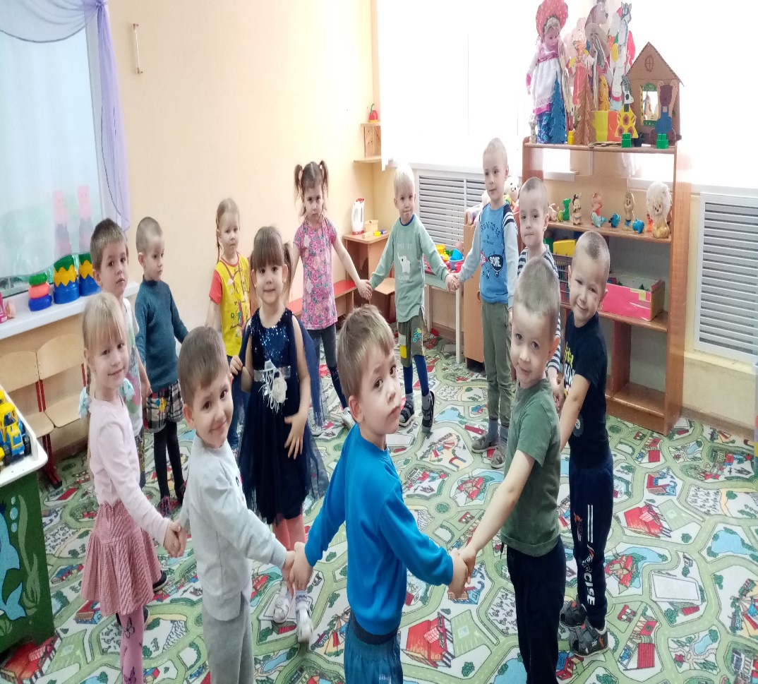
Игровая деятельность

Slide 10
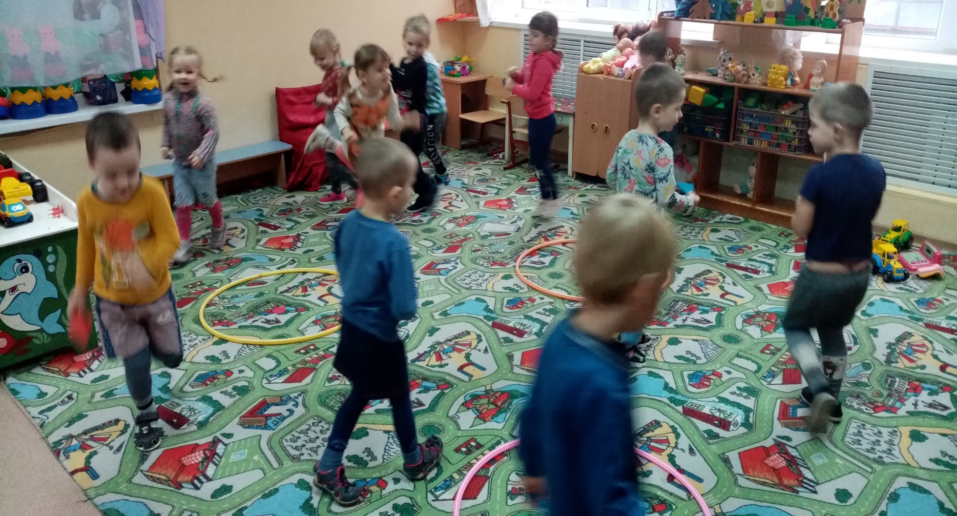

Slide 11
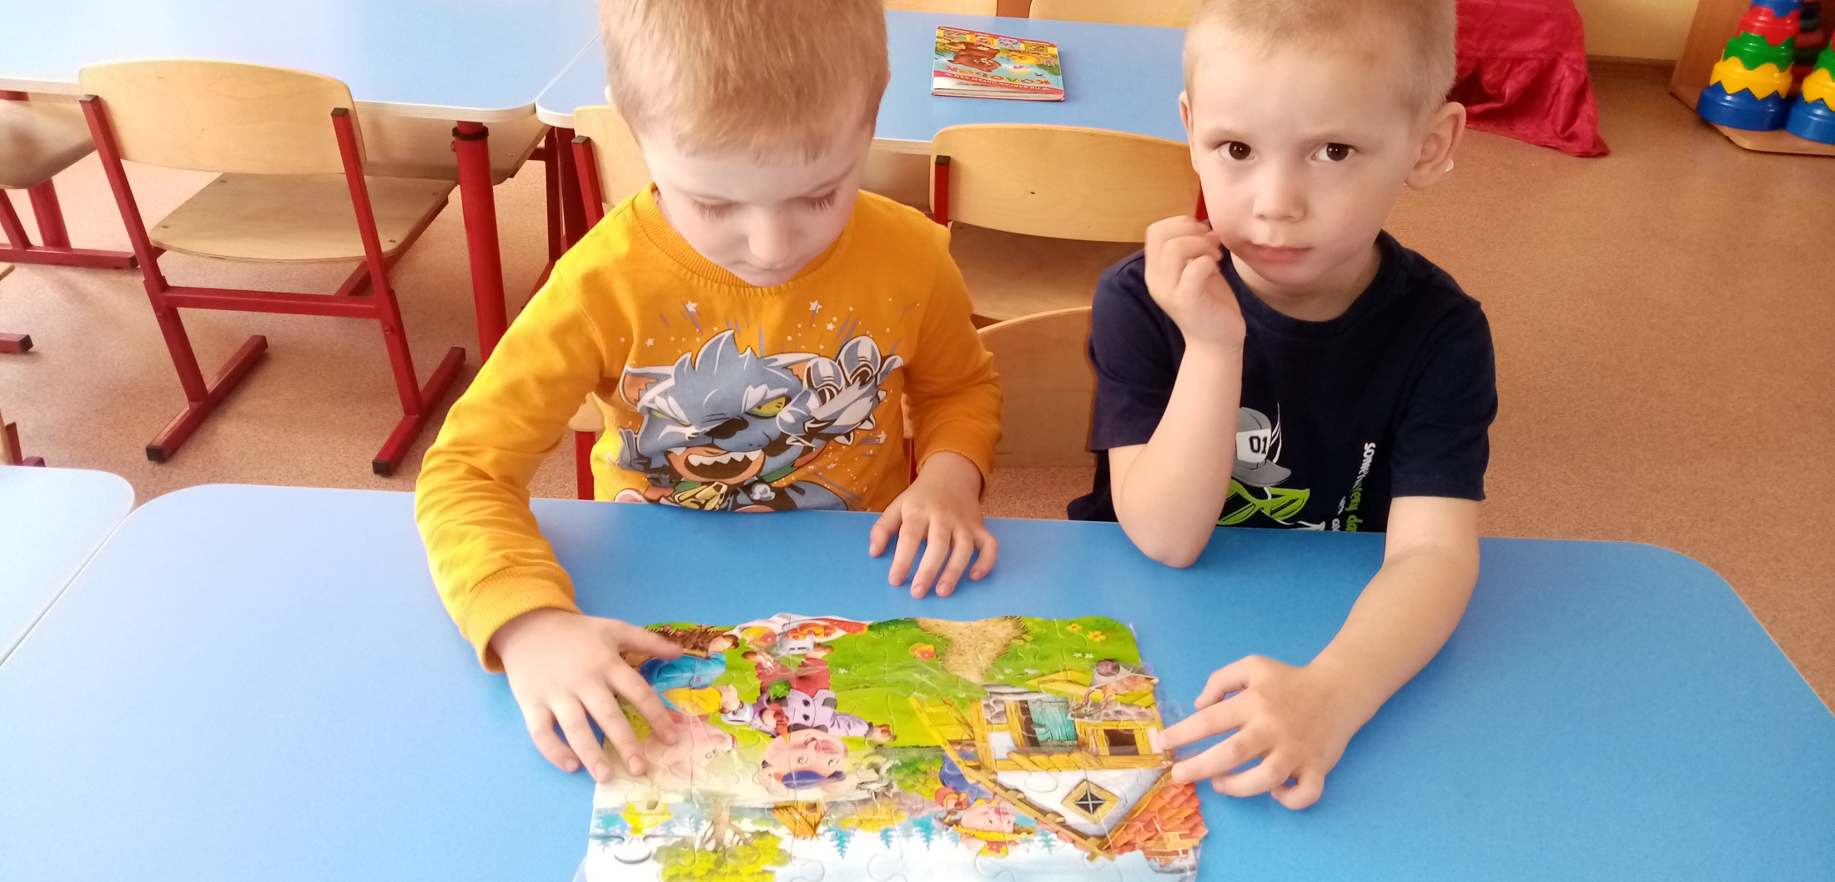
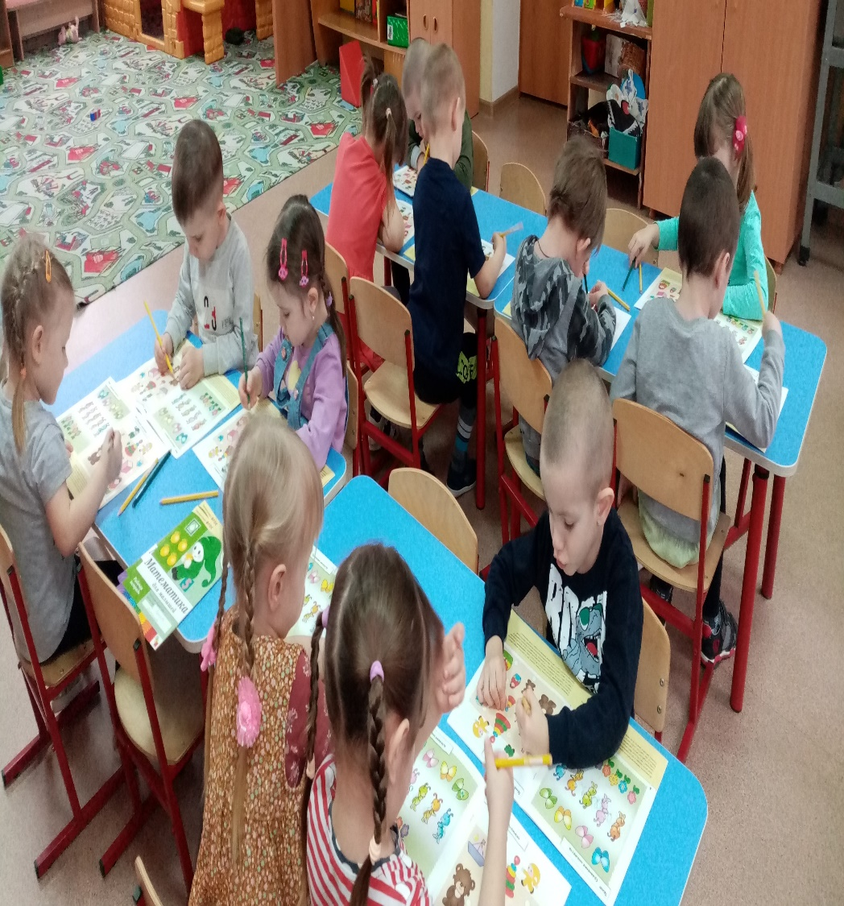
II. Познавательное развитие

Slide 12
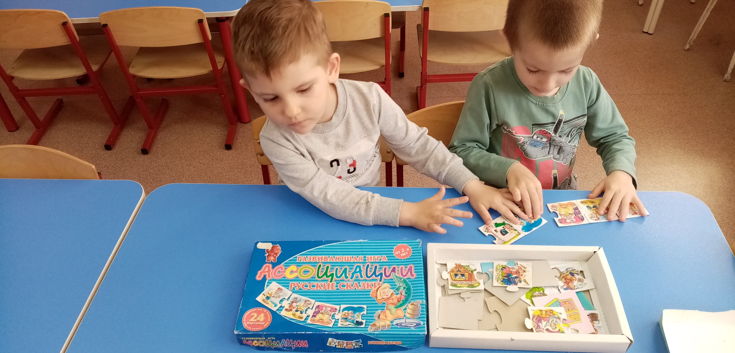

Slide 13
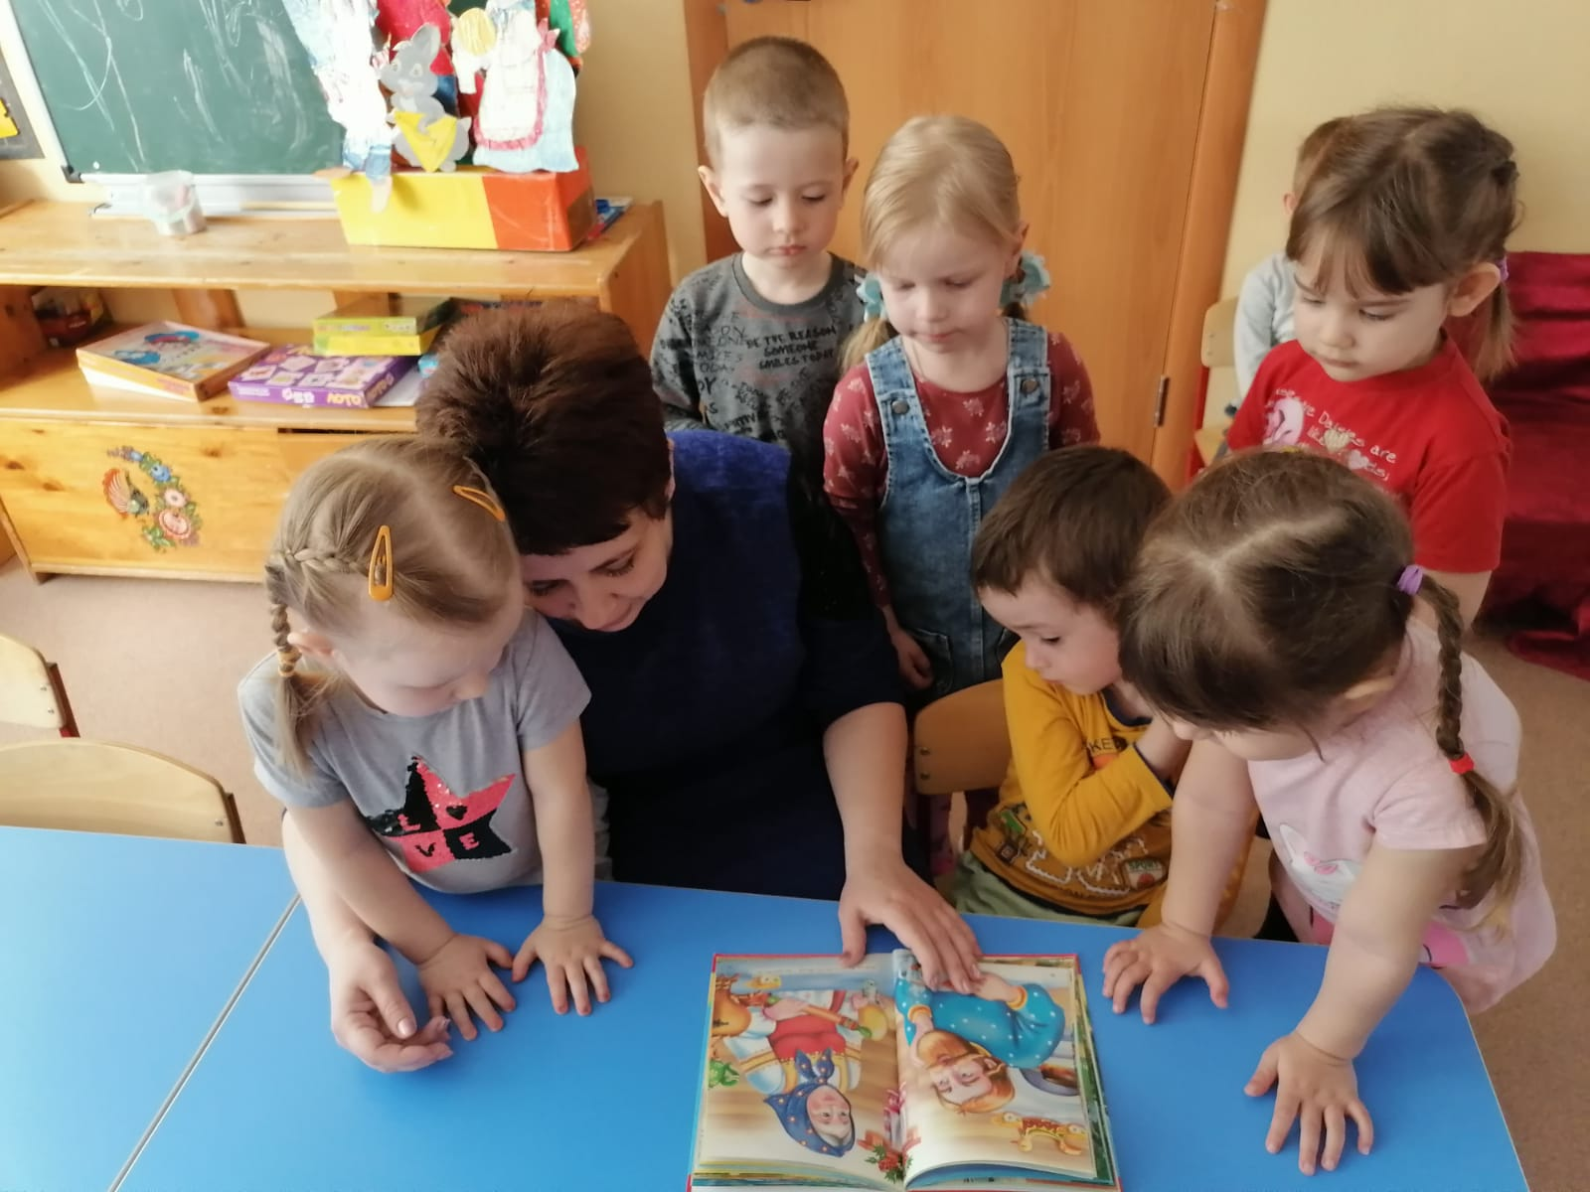
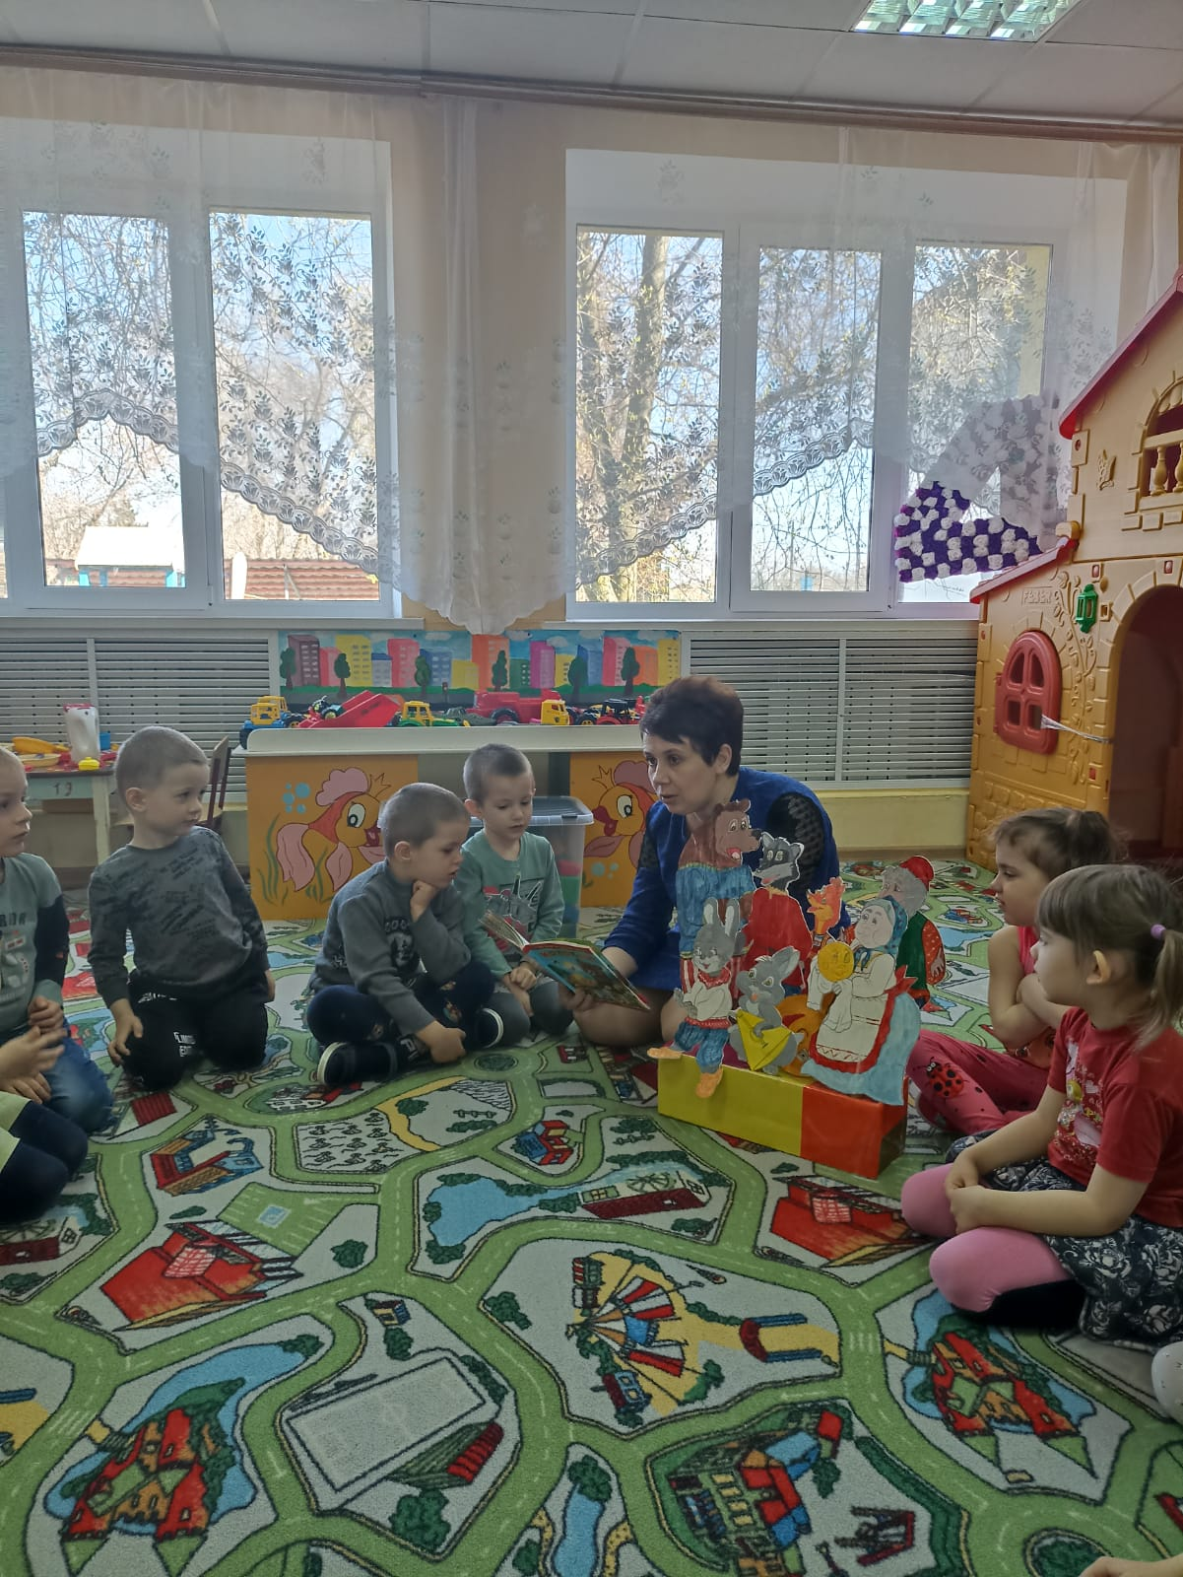
iii. Ознакомление с художественной литературой

Slide 14
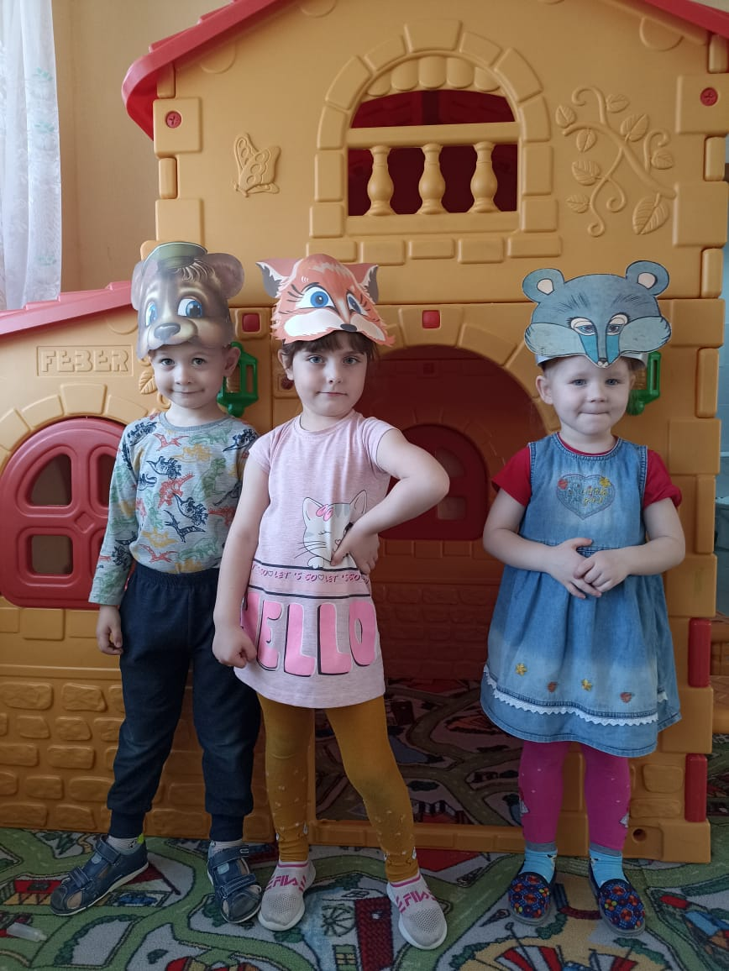
IV. Театрализованная деятельностьI

Slide 15
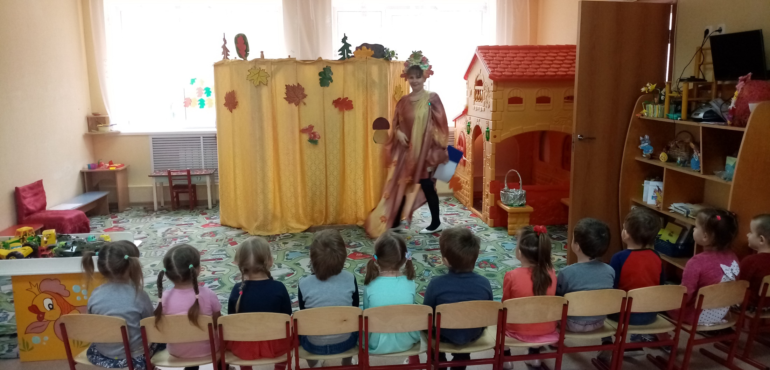

Slide 16
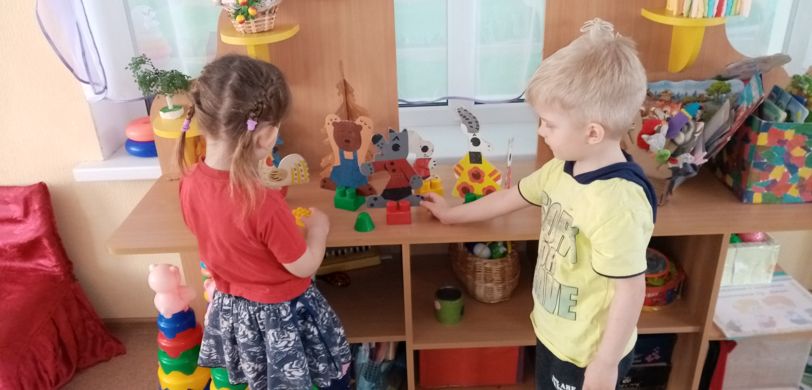

Slide 17
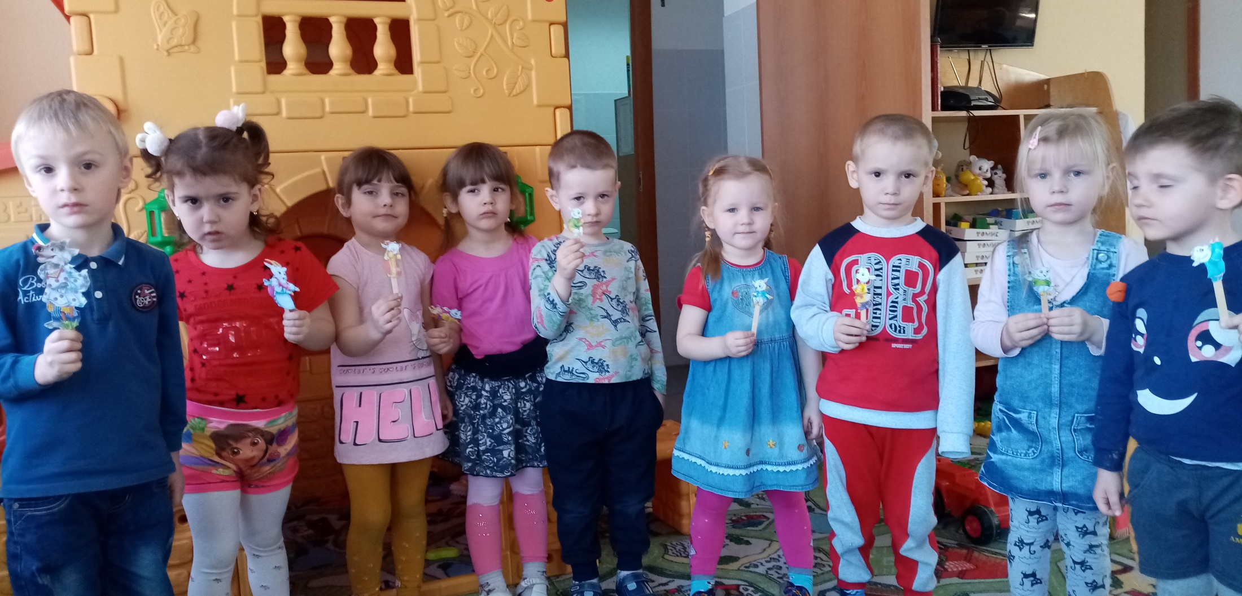

Slide 18
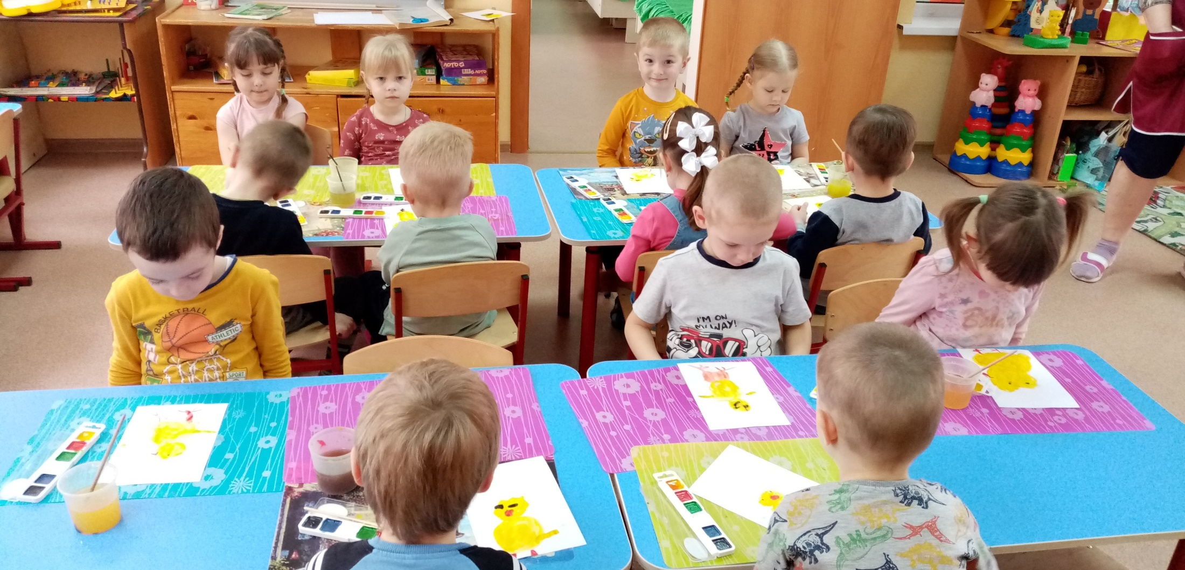
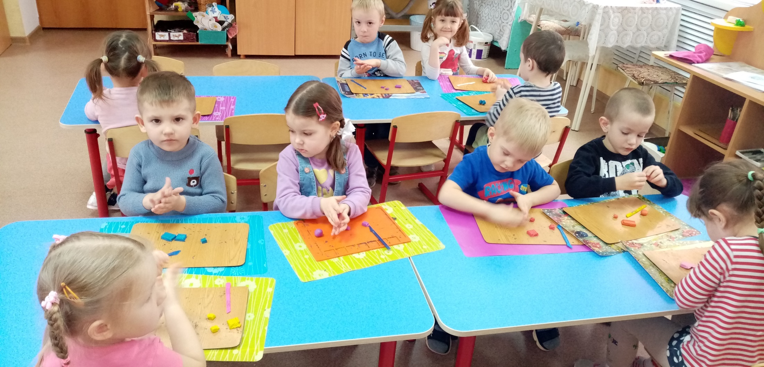
V. Художественно-продуктивная деятельность

Slide 19
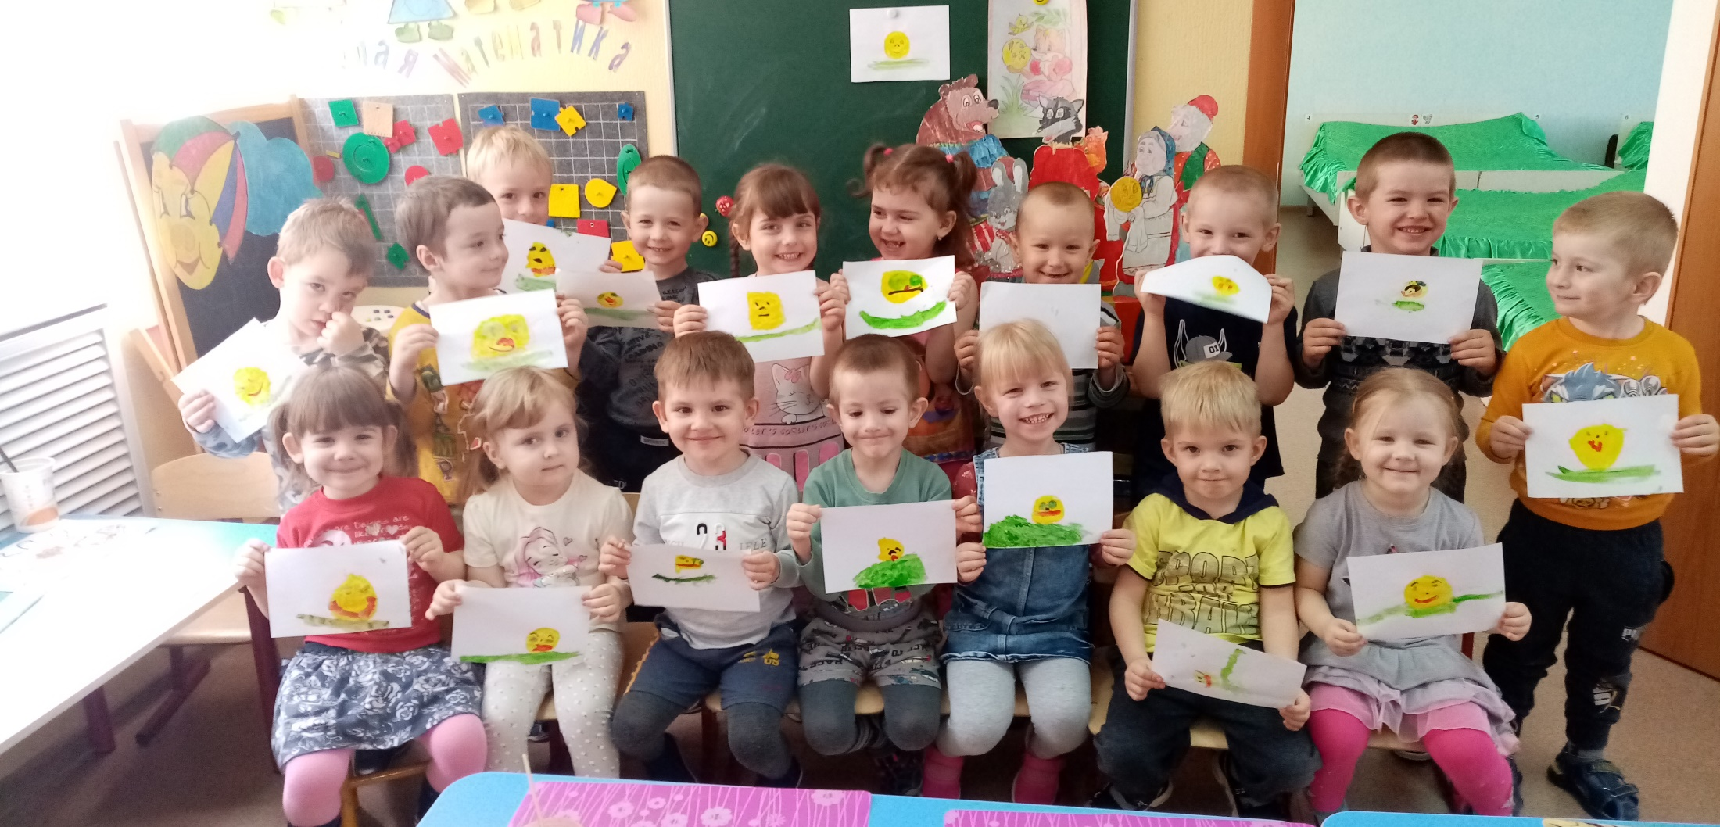

Slide 20
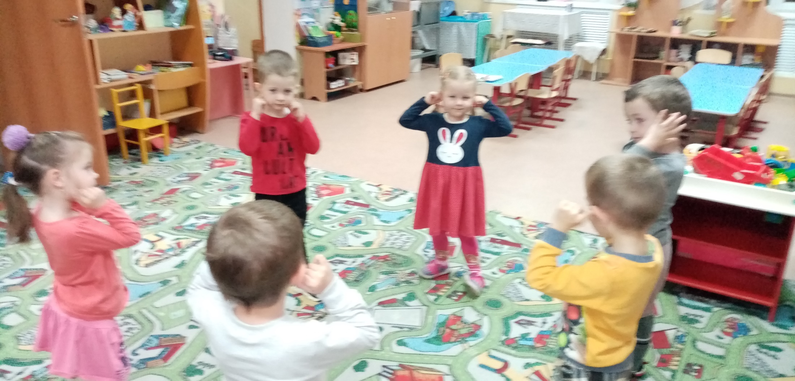
VI. Физическое развитие

Slide 21
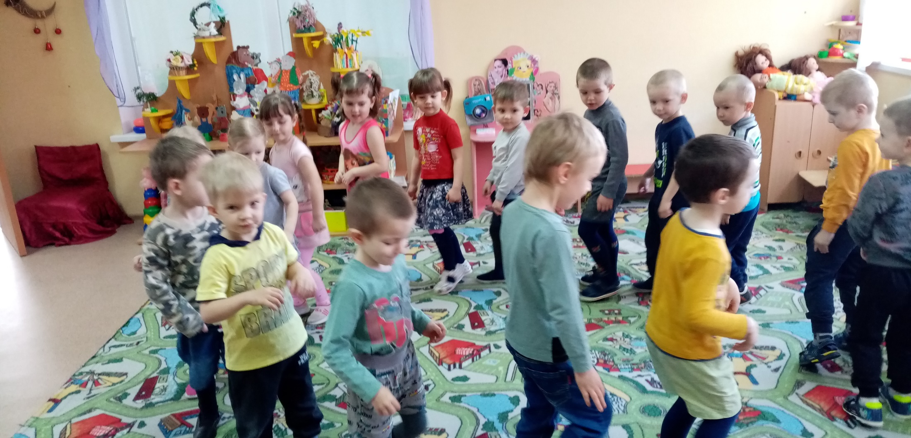

Slide 22
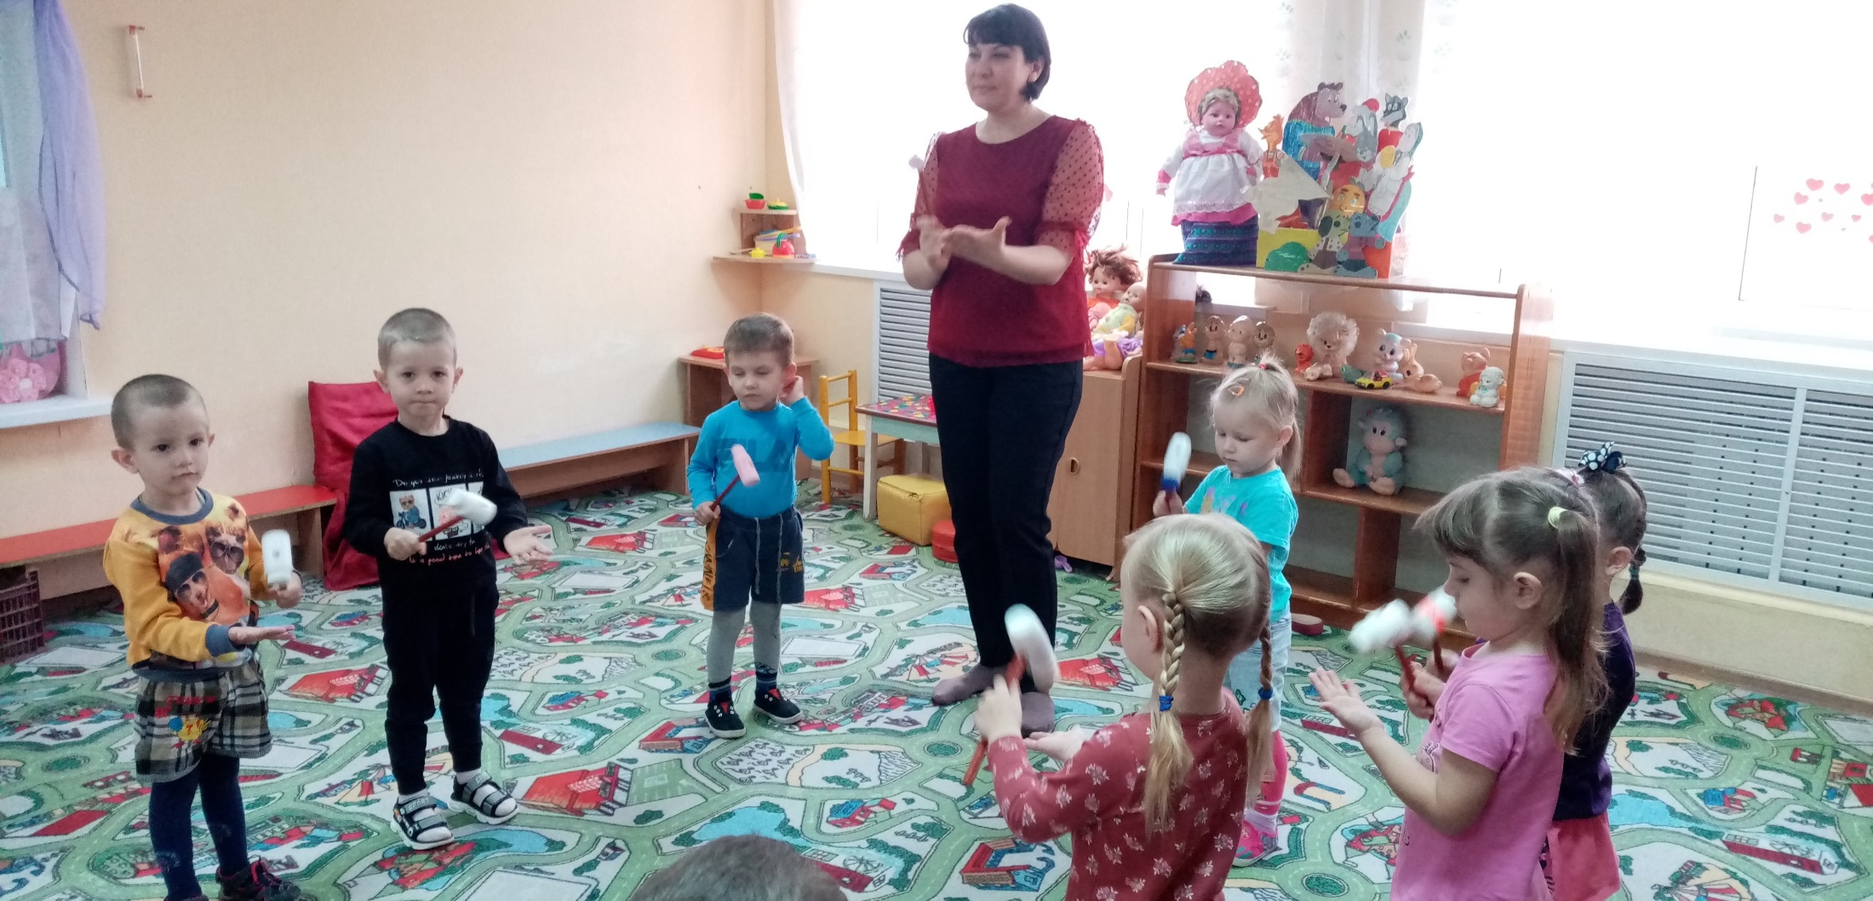
VII. Музыкальное развитие

Slide 23
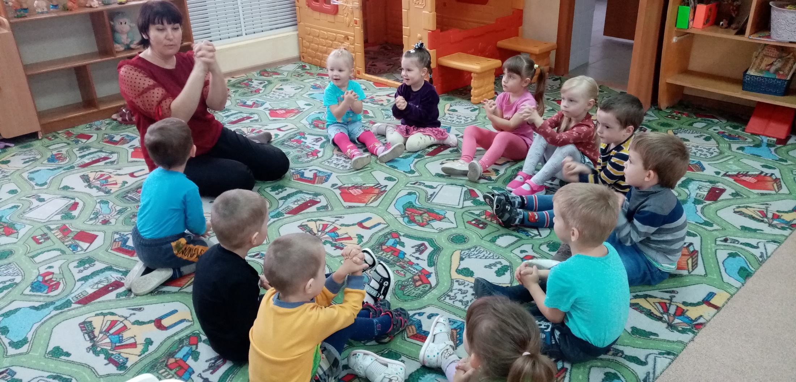

Slide 24
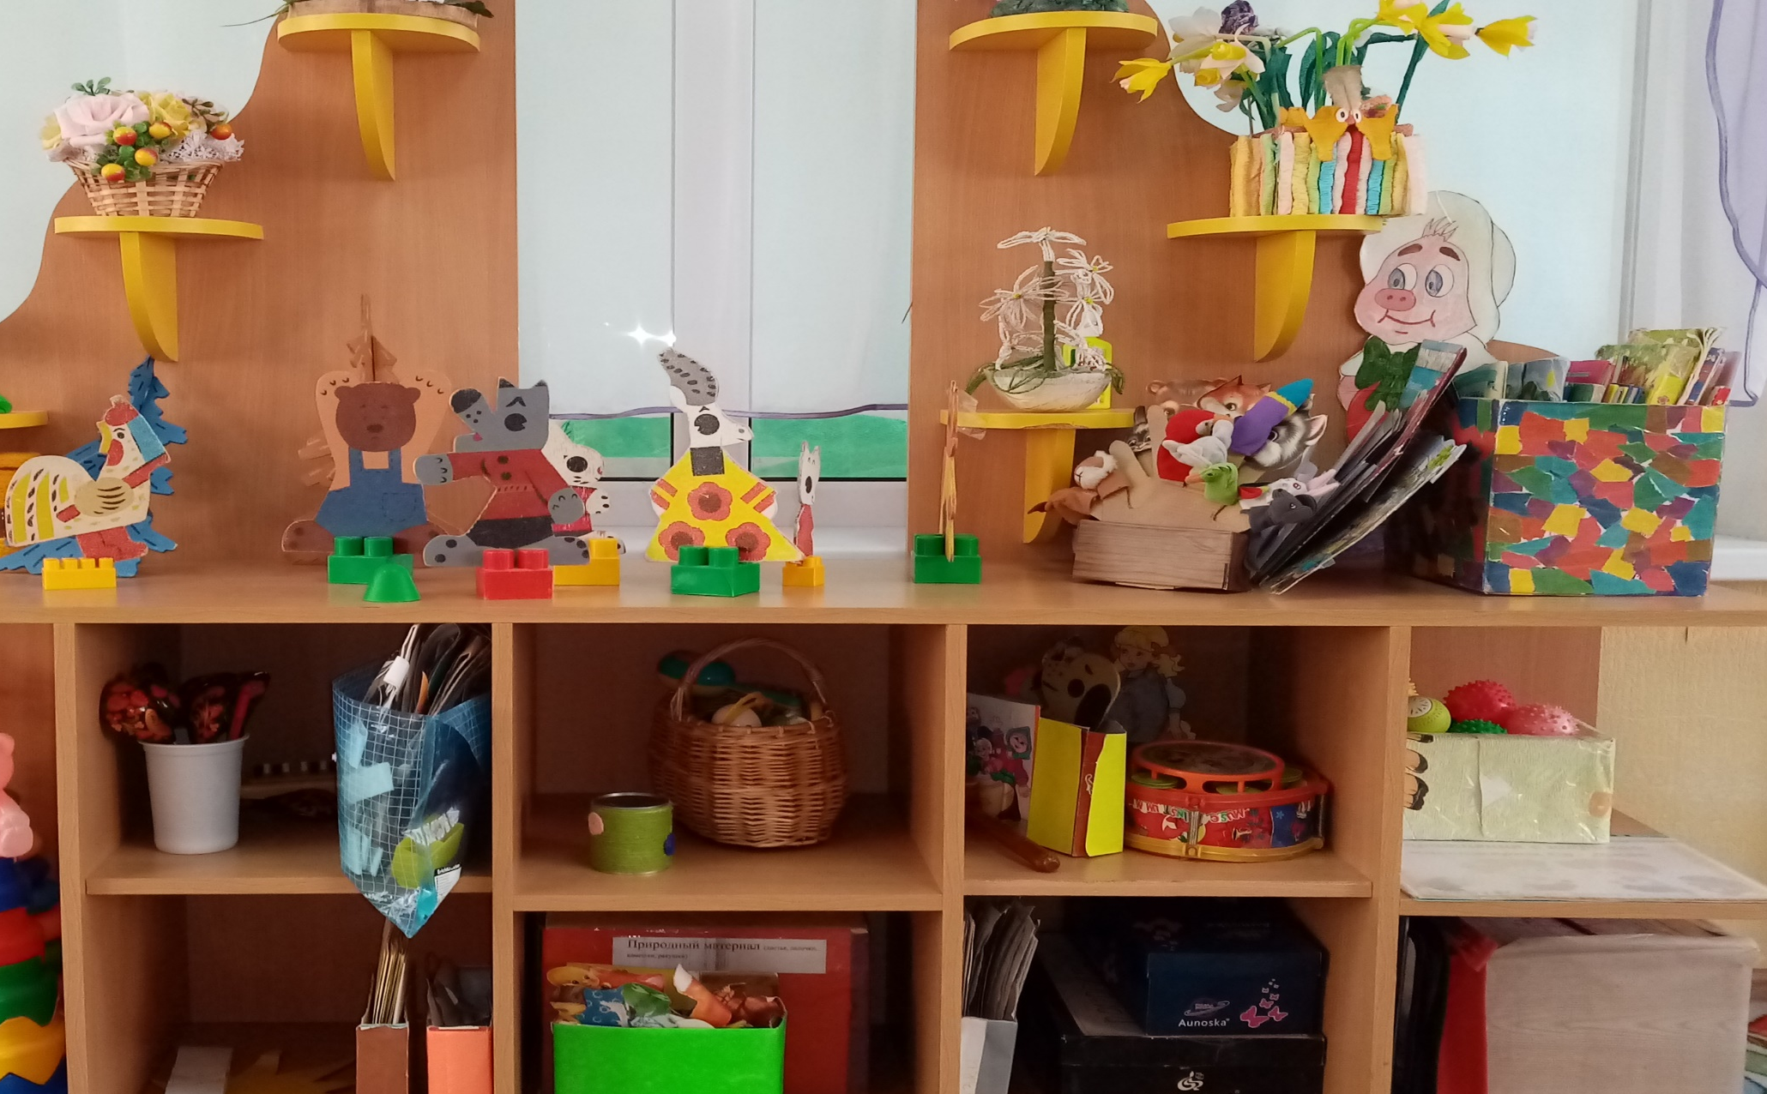
. Предметно –развивАЮЩАЯ СРЕДА

Slide 25
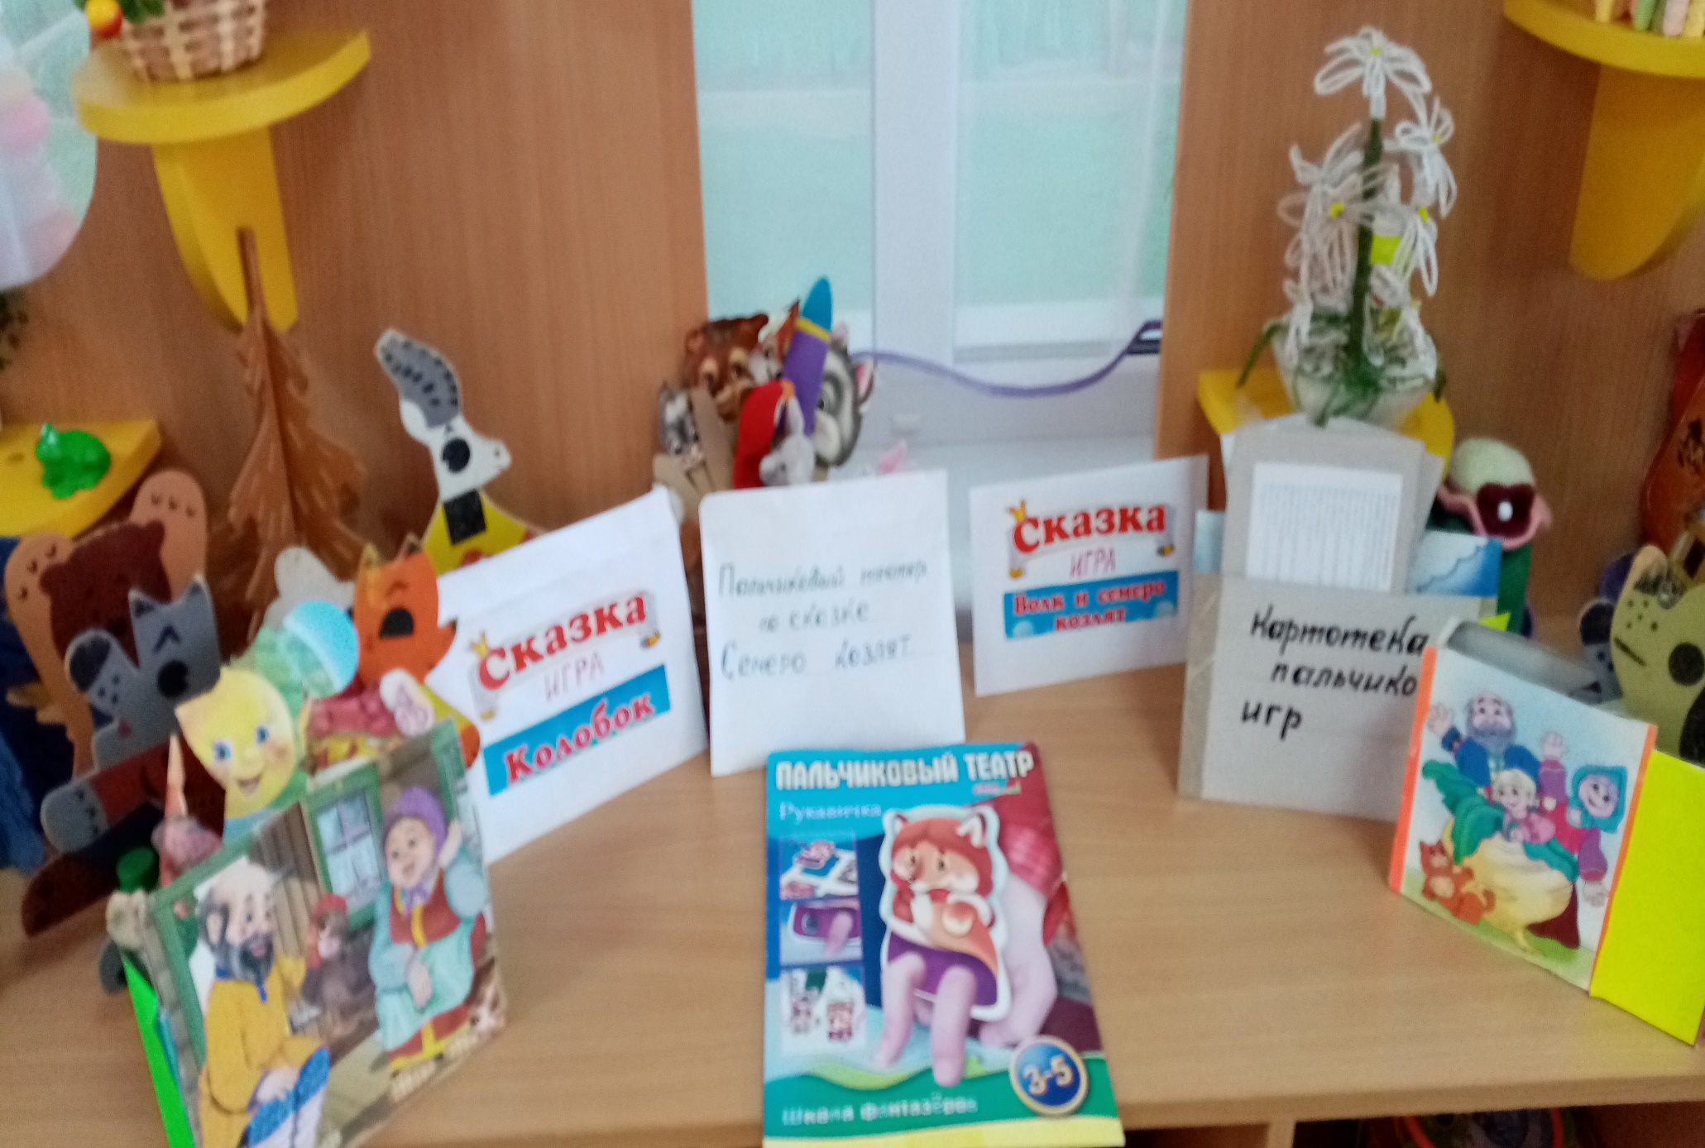

Slide 26
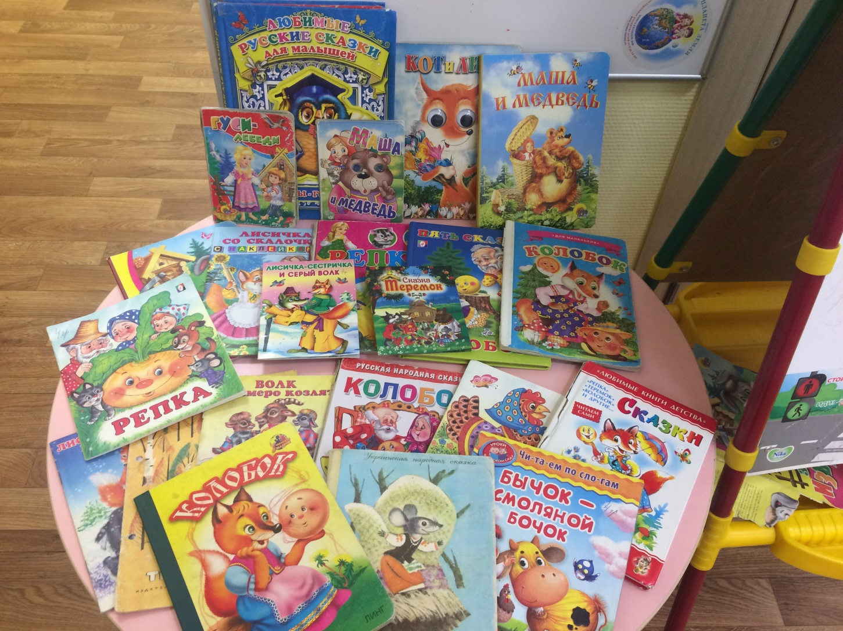

Slide 28

Взаимодейсвие с родителями
КОНСУЛЬТАЦИИ:

Slide 29



Slide 30
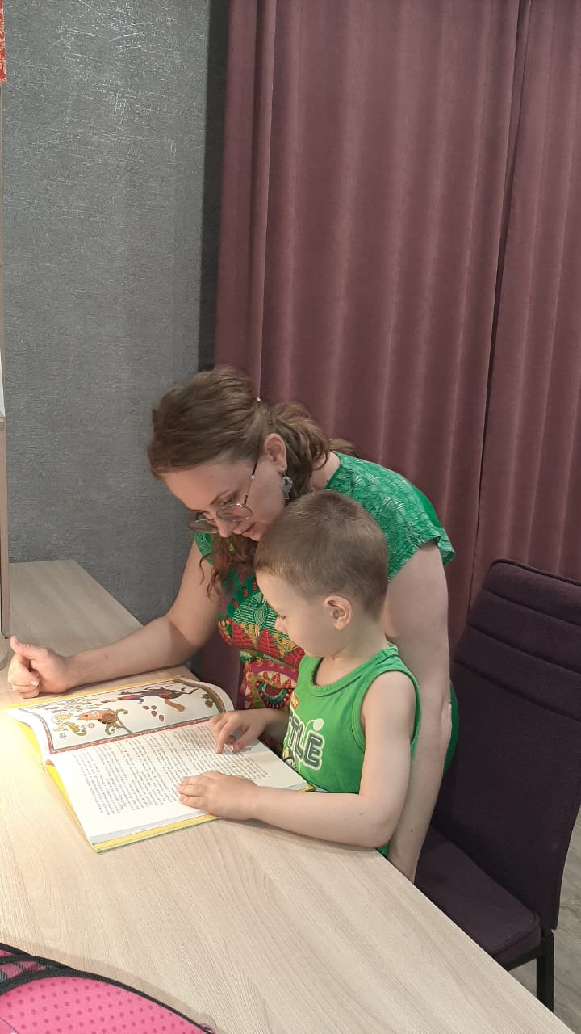
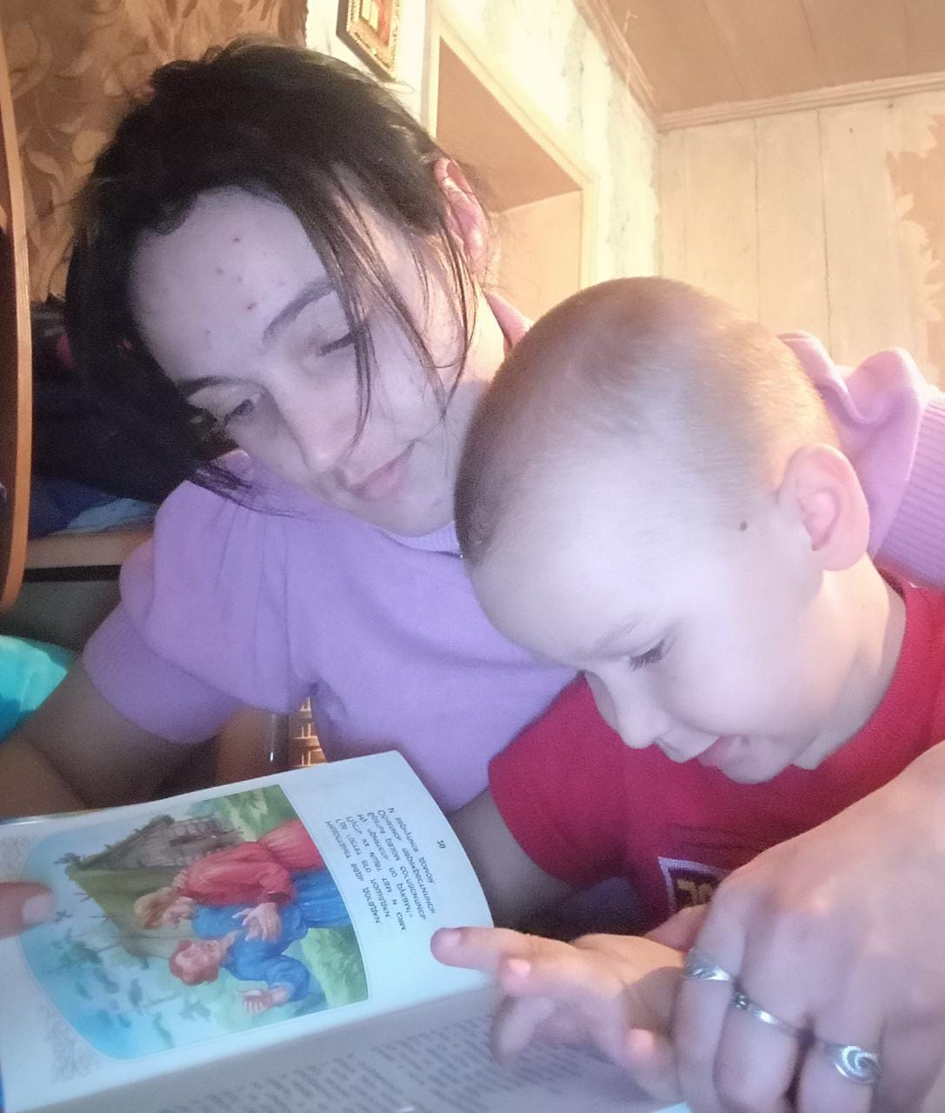
Взаимодейсвие с родителями
«Читаем вместе»

Slide 31
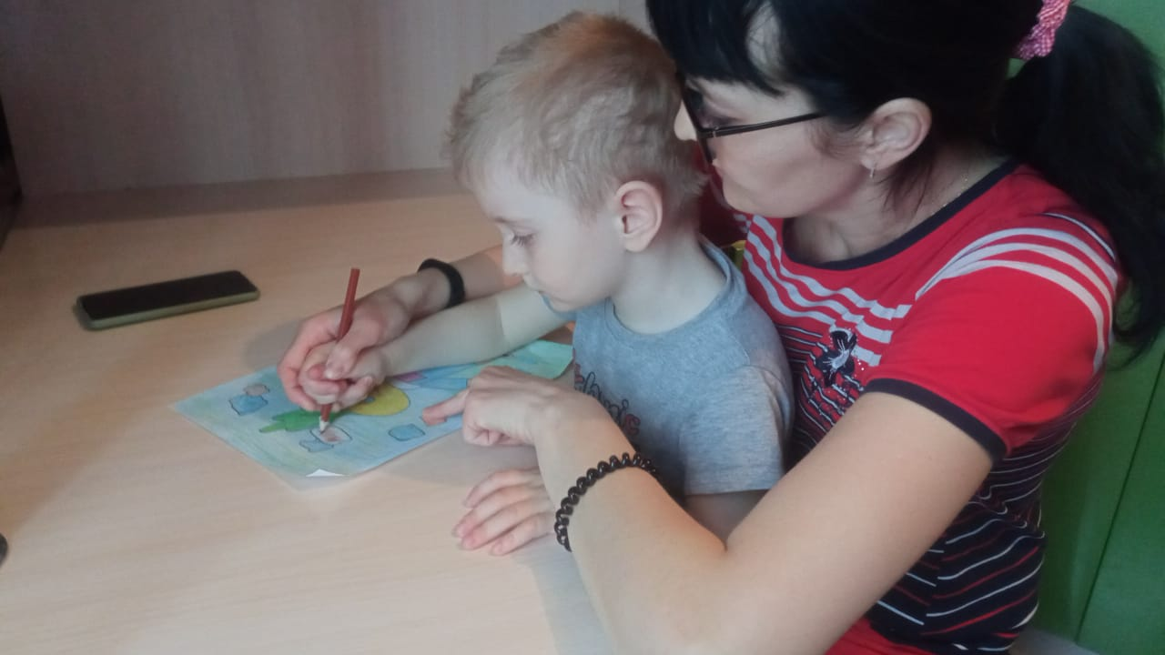
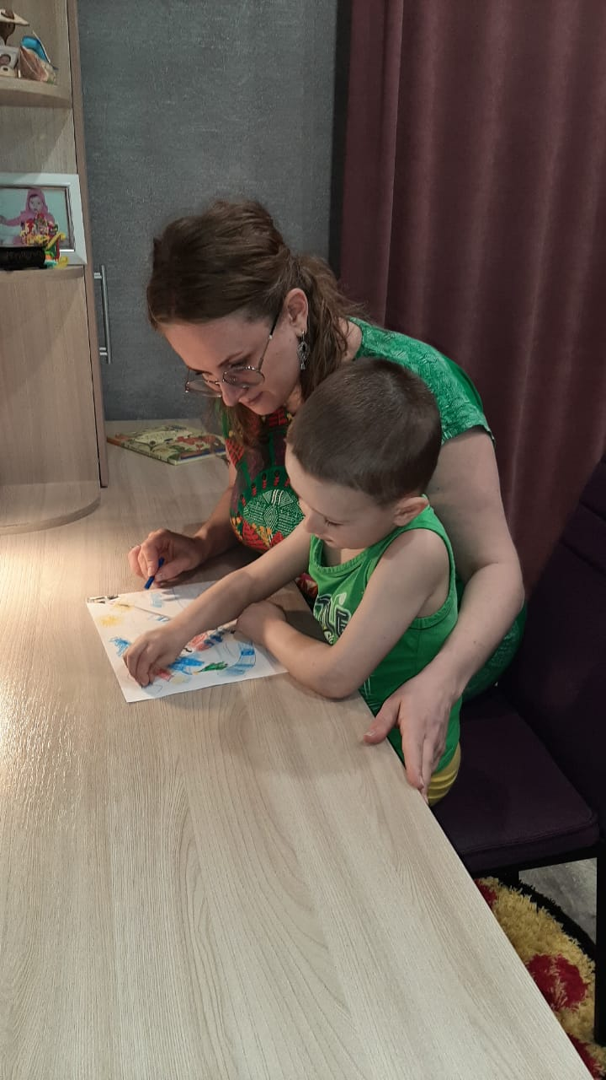
«Рисуем сказочных героев»

Slide 32
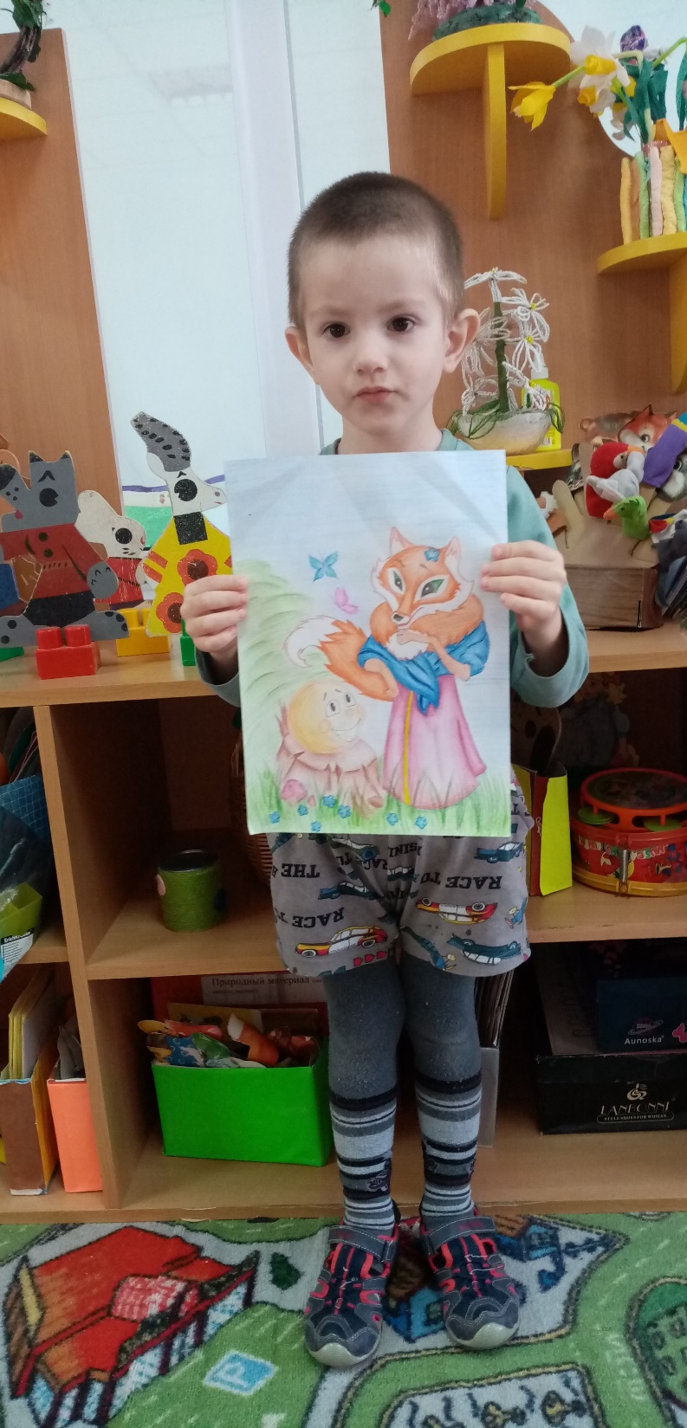
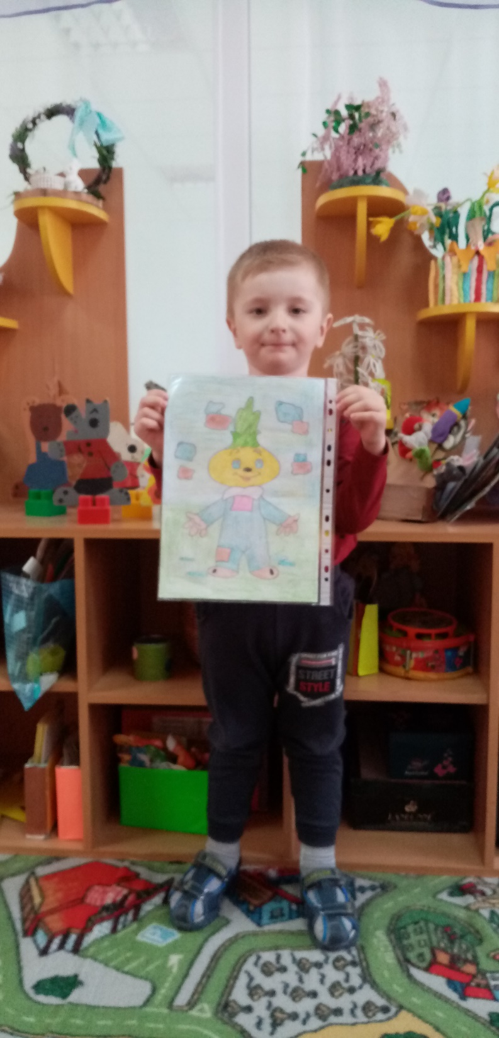

Slide 33
Продукты проектной деятельности:
Коллажи «Любимые герои сказок», «Теремок»
Рисунки детей
Лепка «Колобок», «Репка»
Аппликация из геометрических фигур по сказке «Колобок»
Дидактические, настольные, подвижные, театрализованные игры
Драматизация с использованием различных видов театров
Пальчиковая гимнастика
Лэпбук «Мои любимые сказки»

Slide 34
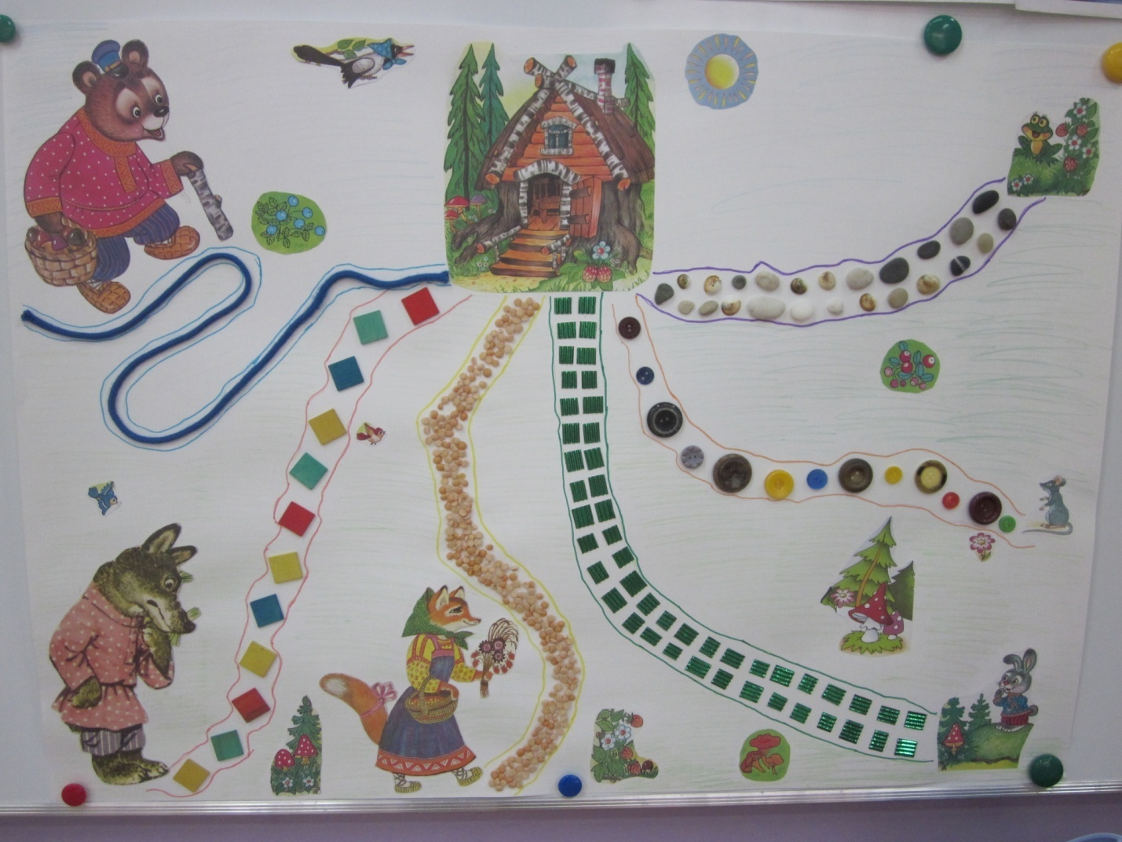
Коллективная работа Коллаж по сказке «Теремок»

Slide 35
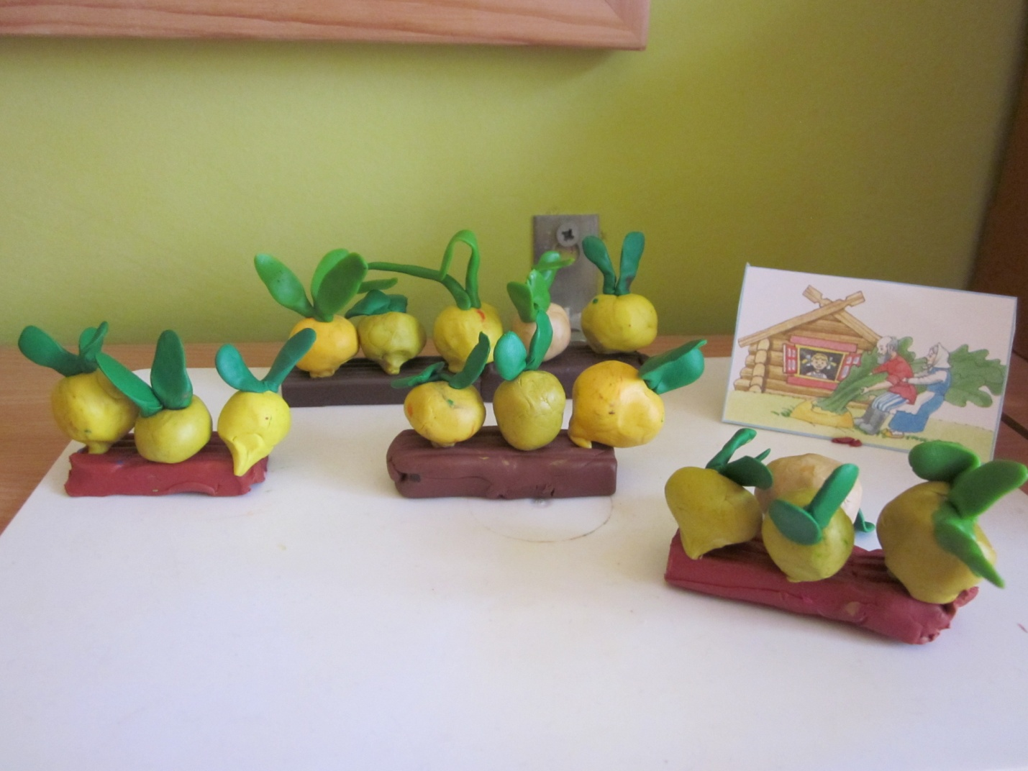
Лепка по сказке «Репка»

Slide 36
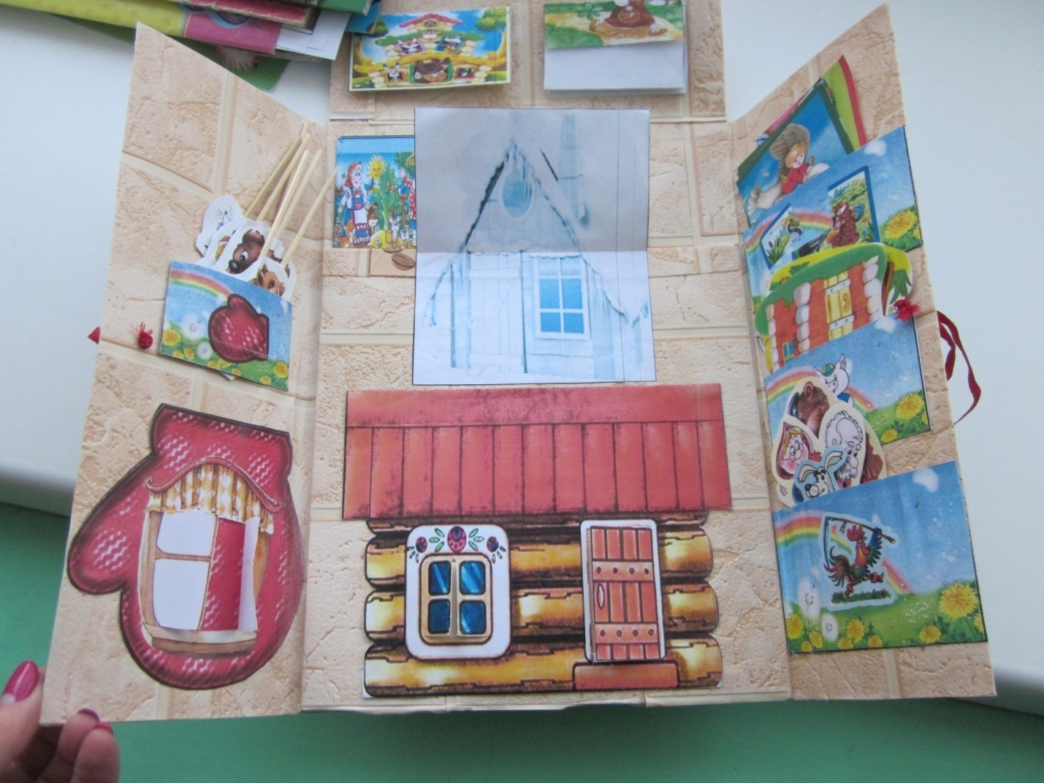
Лэпбук «Русские народные сказки»

Slide 37
Подведение итогов проекта
Дети с большим удовольствием получали сведения о русских народных сказках и полученные знания воплощали в творческих видах деятельности;
Дети стали настоящими знатоками русских народных сказок, у них сформировалось эмоциональное, положительное отношение к сказке, умение видеть прекрасное через сказку;
Реализация проекта позволила расширить кругозор детей, обогатить и
Активизировать словарный запас, речь детей стала более насыщенной и выразительной;
Родители стали читать детям больше русских народных сказок и обсуждать прочитанное.

Slide 38
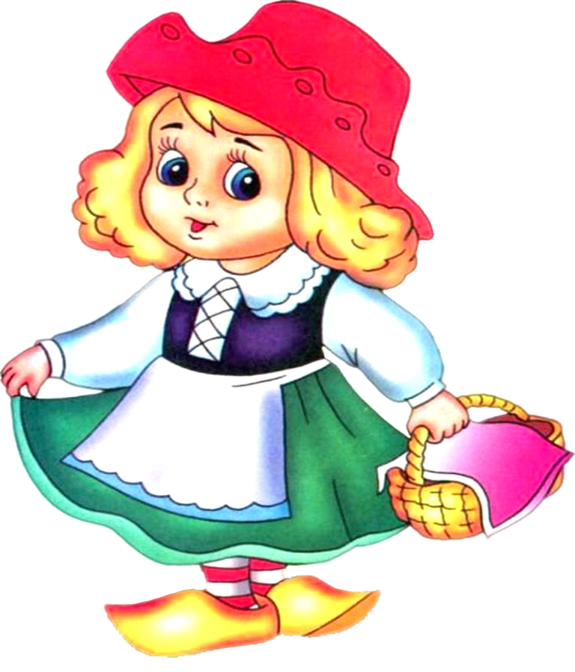
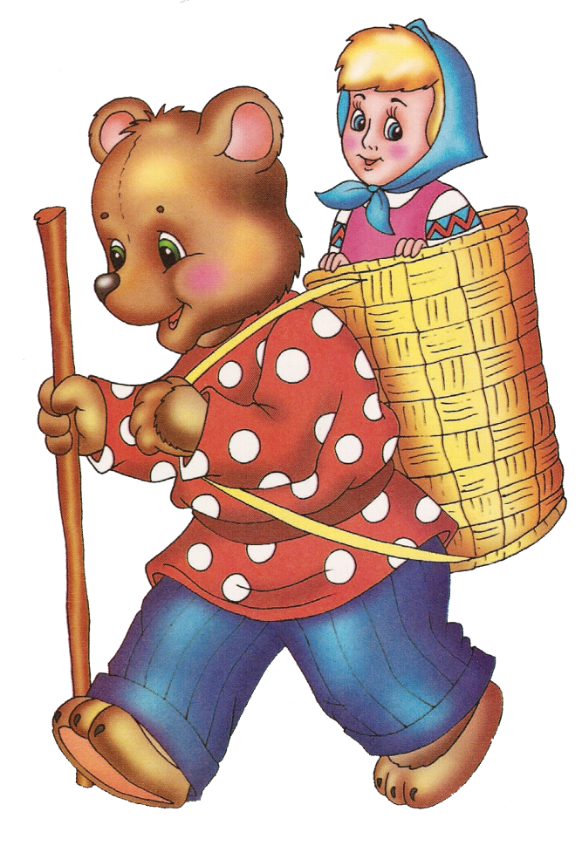
Спасибо за внимание !

